Slide 1




مواقع التواصل الاجتماعي
بين المنفعة و الخطر
شروق الصايغ
مدير عام مركز اشراق للثقافة و التدريب

Slide 2
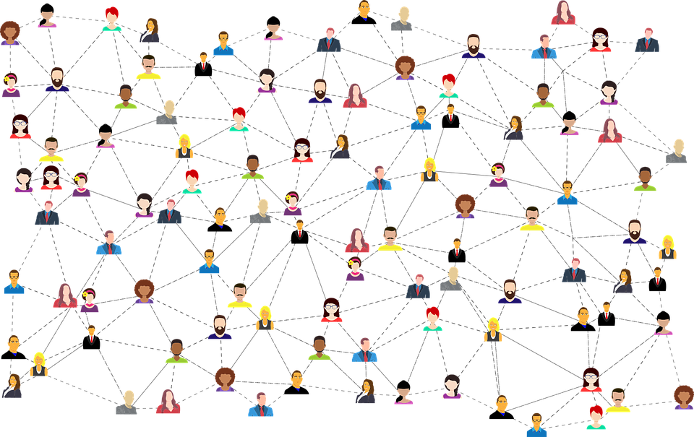



مواقع التواصل الاجتماعي
تشير مواقع التواصل الاجتماعي إلى كل مواقع الويب الموجودة على شبكة الإنترنت، والتطبيقات التي صُممت خصيصاً ليتشارك الأفراد عبرها الصور ومقاطع الفيديو والصوت والآراء بطريقة حيوية، وهناك بعض الاعتقادات الخاطئة التي تحصر مواقع التواصل الاجتماعي بكونها أدوات اتصال خاصة بالهواتف الذكيّة، إلّا أنّ الحقيقة تشير إلى أنّ هذه المواقع بدأت مع أجهزة الحاسوب وامتدت إلى أن طال انتشارها الهواتف الذكية وأصبحت جزءاً رئيسياً في حياة الأفراد اليوم.

Slide 3
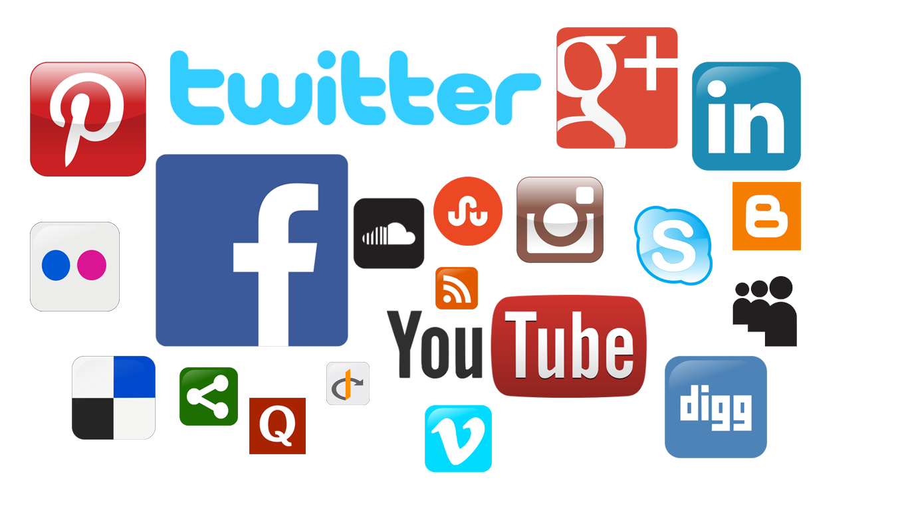


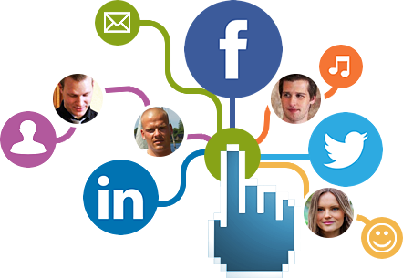


أمثلة على مواقع التواصل الاجتماعي
ليكند
ان
فيس
بوك
بنترست
يوتيوب
تامبلر
واتس
اب
سناب
جات
فليكر
تيك
توك
تويتر
ريديت
انستغرام

Slide 4



وسيلة لتشكيل رأي عام فعّال:
تُعد مواقع التواصل الاجتماعي بما تؤمنه من تفاعل واسع بين المجموعات وسيلة لتشكيل رأي عام مساند لبعض القضايا، وهو الأمر الذي ينتج عنه تغيير إيجابي في بعض مناحي الحياة.
تقليل الحواجز التي تعيق الاتصال:
يُمكن استخدام مواقع التواصل الاجتماعي لنقل الأفكار والآراء المتعلقة بموضوع معين لعدد كبير من الأشخاص وبطريقةٍ سهلة، وذلك من أيّ مكان، وفي أيّ وقت، كما تساعد خاصية مشاركة الرأي المتاحة على وسائل التواصل الاجتماعي على فتح الأبواب لتبادل الآراء وتوسيع فرص المشاركة في التعبير عن الرأي
] متابعة الأخبار:
أدّى تطور شبكات التواصل الاجتماعي إلى عدم انتظار الشخص أخبار السّاعة السادسة على شاشة التلفاز، أو انتظار وصول الجريدة، بحيث يمكن معرفة آخر الأخبار والمعلومات من خلال وسائل التواصل الاجتماعي.
إيجابيات مواقع التواصل الاجتماعي
توسيع دائرة العلاقات الاجتماعية:
تعتبر شبكات التواصل الاجتماعي أداةً مفيدةً وفعّالةً في تشكيل أصدقاء جُدد، وتسهيل التواصل مع الأصدقاء الذين انقطع الاتصال بهم، أو مع الأشخاص الذين لا يمكن مقابلتهم شخصياً، ممّا يوفر عناء الوصول إليهم.
مساعدة رجال الأعمال والشركات:
تُمكّن شبكات التواصل الاجتماعي رجال الأعمال والمنظمّات المختلفة من التواصل مع العملاء، وبيع منتجاتهم، وتوسيع نطاق خدماتهم؛ فهناك الكثير من رجال الأعمال والشركات التي تزدهر بشكل كامل على الشبكات الاجتماعية، ولا تكون قادرة على العمل بدونها.
وسيلة فعالة للترويج:
تستخدم الشركات التجارية الشبكات الاجتماعية كأداة جيّدة من أجل الترويج لسلعها، حيث يوجد العديد من التطبيقات المُختصة بالترويج لخدمة أو سلعة معينة وبتكلفة أقل، ممّا يؤدي إلى زيادة الأرباح وبأقل التكاليف.

Slide 5
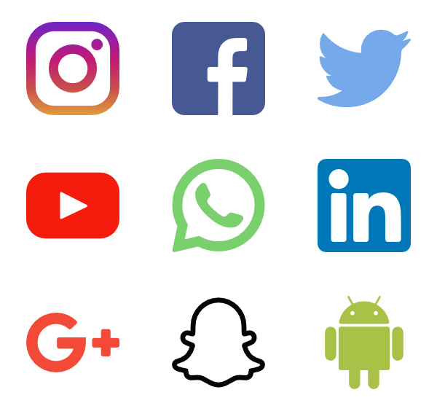
إيجابيات مواقع التواصل الاجتماعي
تعزيز الإنتاجية العلمية:
تُعزّز وسائل التواصل الاجتماعي الإنتاجية العلمية للمجتمعات، حيث تسمح لمجموعاتٍ من المُستخدِمين الذين يشتركون في نفس الاهتمامات العلمية في مجالات عدّة؛ كالصحة، والسياسة، والاقتصاد، وغيرها، من التواصل معاً لتبادل معارفهم وخبراتهم.
تعزيز القوة الاقتصادية:
حيث تستخدم العديد من شركات الأعمال والتجارة وسائل التواصل الاجتماعي بهدف التواصل مع زبائنهم والتسويق لمُنتجاتهم، كما تتميز وسائل التواصل الاجتماعي اقتصادياً نظراً لقلة الكُلفة المالية اللازمة لعمل إجراءات اقتصادية بحثيّة في سوق مُعيّن.
منصة إعلامية حرة: تُعتبر وسائل التواصل الاجتماعي بمثابة منصة إعلامية تُمكّن الأشخاص من التعبير عن آرائهم عبرها بحريّة دون التقيّد بأيّ قوانين قمعيّة تمنع حرية التعبير.
تسهيل التواصل مع الآخرين:
تُعتبر وسائل التواصل الاجتماعي طريقةً سهلةً للتواصل مع المُستخدمين الآخرين، أو التعرّف عليهم أينما كانوا دون التقيّد بالحدود الجغرافية، الأمر الذي من شأنه كسر الحواجز الثقافية بين المجتمعات المختلفة.
تقليل نسبة البطالة:
حيث تُتيح وسائل التواصل الاجتماعي نشر العديد من فرص العمل عبر منصّاتها، وتُشير الدراسات إلى أنّ نسبة 60% من أصحاب العمل يلجأون إلى مواقع التواصل الاجتماعي للبحث عن الموظفين، كما أنّ ما نسبته 19% منهم يختارون شخصاً ما لشغر وظيفة مُعينة تبعاً للمعلومات التي تتوافر عن هذا الشخص عبر حسابات منصّات التواصل الاجتماعي الخاصة به، ذلك وفقاً لاستبيان أجراه موقع (Career Builder) عن التوظيف في وسائل التواصل الاجتماعي عام 2016م
زيادة الوعي بالقضايا المُجتمعية: تسمح وسائل التواصل الاجتماعي لأفراد المُجتمعات بمُناقشة قضايا مهمّة بالنسبة لتلك المُجتمعات سواء كانت قضايا بيئية، أو أخلاقية، أو غيرها، ممّا يزيد من وعي الناس بتلك القضايا، فضلاً عن أنّ التطرّق لتلك القضايا والتوعية بها جعل كفّة ميزان القوة الإعلامية تميل لصالح الجمهور، وهو ما يصعب على منصات الإعلام التقليدية تحقيقه.

Slide 6

سلبيات محتملة لمواقع
التواصل الاجتماعي
غزو ​​شبكات التواصل الافتراضية للخصوصية:
تُمكّن شبكات التواصل الاجتماعية الشركات الكبرى التي تستهدف الأشخاص بالإعلانات من البحث عن الكلمات المفتاحية التي يستخدمها الشخص أثناء التصفح، بالإضافة إلى بيانات أخرى، من أجل تزويده بالإعلانات التي تستهدف حاجاته.
ارتكاب الجرائم ضد المستخدمين:
يمكن أن يؤدي استخدام الشبكات الاجتماعية إلى تعرض الأشخاص للمضايقات بكافة أشكالها، وقد يكون هذا شائعاً خاصةً لدى المراهقين والأطفال الأصغر سناً بشكل خاص، لذا ينبغي على الوالدين الانتباه لمحتوى الويب الخاص بهم، حتّى لا يتعرض الأطفال لأيّ محتوى غير مناسب
مخاطر الاحتيال أو سرقة الهوية:
يمكن الوصول إلى المعلومات الخاصة التي تُنشر على الإنترنت من أيّ شخص، حيث يكون كلّ ما يحتاج إليه حينها عدد قليل من المعلومات للتأثير على حياة الشخص، فمثلاً يمكن لسرقة هوية الشخص الخاصة أن يُلحق ضرراً كبيراً به، كما يتضمن هذا الخطر اختراق المعلومات الشخصية والتطفل عليها.
إضاعة الوقت:
تُعدّ وسائل التواصل الاجتماعي خاصةً الفيسبوك وغيره من المواقع التي انتشرت بشكل واسع، أكثر ما يتمّ استخدامه على الإنترنت، ممّا سيؤدي بدوره إلى زيادة عدد الساعات التي يقضيها الفرد على وسائل التواصل الاجتماعي، وقد يتعارض ذلك مع مسؤولياته في العمل، وغيرها.
التأثير على العلاقات الأسرية:
تلعب مواقع التواصل الاجتماعي دوراً سلبياً في نوعية العلاقات الأسرية وقوتها، حيث يؤدي ما يقضيه الفرد من ساعات طويلة في تصفح هذه المواقع، وانشغاله بعلاقاته الافتراضية فيها إلى البعد عن أفراد أسرته وفتور العلاقات التي تربطه بهم.
مخالفة منظومة العادات والتقاليد:
قد [يؤدي الانفتاح الزائد الذي تؤمنه هذه المواقع إلى نشر قيم جديدة مخالفة لما اعتاد عليه المجتمع من عادات وتقاليد تشكّل هويته.
العزلة:
أصبح استخدام مواقع التواصل بديلاً للتفاعل الاجتماعي الحقيقي بين الأفراد والمتمثل بالزيارات العائلية وحضور المناسبات الاجتماعية، بالإضافة إلى ما يقضيه الأفراد من ساعات طويلة على هذه المواقع مما أدى إلى إصابتهم بالعزلة والانطواء على الذات.
تدنّي التحصيل الدراسي:
يميل الطلاب الذين يستخدمون وسائل التواصل الاجتماعي بشكل كبير إلى الحصول على علامات أقلّ.

Slide 7
تنمية بعض العادات السيئة:
تتسبّب وسائل التواصل الاجتماعي أحياناً بخلق عاداتٍ سيئة لأفراد المُجتمع؛ كإهمال بعضهم البعض أثناء التحدُث، أو التشتُت أثناء القيادة، فضلاً عن أنّ الاستخدام المُستمرّ لتلك المواقع قد يدفع الأفراد إلى تأجيل مهامهم.
لحدّ من التواصل المباشر:
تحدّ وسائل التواصل الاجتماعي من التواصل وجهاً لوجه بين أفراد المُجتمع، حيث تُجرى العديد من الاتصالات عبر هذه الوسائل من خلال مُحادثات كتابية عبر لوحة مفاتيح الكمبيوتر أو الهاتف المحمول، وهذا الأمر من شأنه التأثير على مهارات التواصل الحقيقي مع الآخرين سلباً والحدّ منها.
نشر الإشاعات والأخبار الكاذبة:
يُمكن استخدام وسائل التواصل الاجتماعي من قِبل بعض الأشخاص بهدف نشر الإشاعات بين أفراد المُجتمع وتضليلهم بالأخبار الكاذبة.
صعوبة إيصال المشاعر:
تحدّ وسائل التواصل الاجتماعي من القدرة على التواصل العاطفي بين أفراد المجتمع، حيث يقتصر الأمر خلالها بإرسال الرموز التعبيرية للتعبير عن الحزن أو السعادة، ولكن هذه الرموز التي يتمّ استخدامها لا تُفسّر بالضرورة حقيقة مشاعر صاحبها، ويُؤثّر هذا الأمر على العلاقات بين الأفراد.
انتهاك الخصوصية:
تُعدّ وسائل التواصل الاجتماعي أحياناً سبباً في العديد من المشكلات التي يواجهها المستخدم نتيجة انتهاك خصوصيته عبر تلك المواقع، سواء من خلال الوصول إلى المُحتوى الشخصي الخاص به عبر تلك الوسائل، أو من خلال معرفة الموقع الجغرافي الحالي له.
التسبّب بالكسل:
تُعدّ وسائل التواصل الاجتماعي أحياناً سبباً في شعور أفراد المجتمع بالكسل، حيث يُعدّ الاستخدام المُريح الذي تُوفّره هذه الوسائل في سبيل التواصل مع الآخرين أسهل من عناء الذهاب إليهم ومُقابلتهم بشكل شخصي على سبيل المثال، الأمر الذي يخلق نوعاً من الخمول والكسل لدى الشخص.
التأثير سلباً على صحة أفراد المجتمع:
لوسائل التواصل الاجتماعي دور كبير في التأثير سلباً على صحة مُستخدِميها، وخاصةً فيما يتعلّق بعدم حصولهم على قسطٍ كافٍ من النوم.
التنمّر الإلكتروني:
تُعدّ وسائل التواصل الاجتماعي أحياناً أداةً يُساء استخدامها ضد أطفال المُجتمع حيث تُعرّضهم للتنمّر الإلكتروني، ومن شأن هذا الأمر التأثير على الأطفال وصحتهم النفسية؛ حيث يُمكن أن يتسبّب بإصابتهم بالاكتئاب والقلق .
التأثير على العلاقات الأُسرية:
لوسائل التواصل الاجتماعي دور في انشغال أفراد العائلة الواحدة عن بعضهم؛ وذلك لأنّ كلّ واحدٍ منهم يقضي ساعاتٍ طويلة في استخدام تلك المواقع بدلاً من التواصل مع باقي أفراد عائلته وتعزيز علاقاته معهم.

Slide 8

مخاطر مواقع التواصل على الأطفال
قد تشكّل مواقع التواصل الاجتماعي خطورة على الأفراد بشكل عام، إلّا أنّ هذه الخطورة تتضاعف عندما يتعلق الأمر بالأطفال نظراً لقلة خبراتهم وتمييزهم الخطأ من الصواب، ومن هذه الأخطار ما يأتي:
نشر فيديوهات وتسجيلات غير مناسبة من قِبل الأطفال نتيجة لقلة وعيهم، وهو الأمر الذي قد يعود عليهم بالسوء.
تعرضهم للإساءة والمضايقات والتنمّر، فيما يُعدُّ الأمر أكثر خطورة من تعرضهم لما سبق في حياتهم الواقعية نظراً لعدم وجود من يصد عنهم ما يتعرضون له من إساءة كالأهل والمعلمين.
يمكن لوسائل التواصل الاجتماعية أن تتسبب بتعرّض الأطفال لمشاكل عديدة مثل تدني احترام الذات والقلق المستمر.
وصولهم إلى المحتويات المسيئة مثل المواد الإباحية وغيرها عن طريق الصدفة أو القصد.

Slide 9


طرق الحد من استخدام وسائل التواصل
يمكن اتباع بعض الطرق التي من شأنها الحدّ من السلبيات الناجمة عن وسائل التواصل الاجتماعي بتقنين ما يقضيه الأفراد عليها من وقت، ويكون ذلك باتّباع ما يأتي:
زيادة التركيز على الواجبات الشخصية: يمكن تقليل عدد تطبيقات وسائل التواصل الاجتماعية المُثبّتة على الجهاز إلى الشبكات التي تكون أكثر صلة بالعمل والحياة الشخصية، حيث يمكن أن يؤدي ذلك إلى تقليل عدد الساعات التي يقضيها الفرد على وسائل التواصل الاجتماعي، والتركيز بشكل أكبر على الواجبات اليومية الأخرى الأكثر أهمية.
استخدام أسلوب الفلترة من وقتٍ إلى آخر: يوجد في بعض الأحيان أسباب مُلحّة للتواصل مع شخص ما في العالم الافتراضي، أمّا وجود أشخاص لا يوجد بينهم أيّ معرفة على الواقع قد يُثير القلق، ممّا يعني أنّه من المهم القيام بحذف الأشخاص غير معروفين على وسائل التواصل؛ وذلك لتفادي ضياع الوقت، وخطر اختراق الخصوصية وغيرها من المشاكل.
وضع خطة: إنّ وضع خطة يُخصَص فيها وقت محدد لاستخدام مواقع التواصل الاجتماعي إلى جانب ما تبقّى من نشاطات أخرى، والالتزام بها يُعدّ سبيلاً إلى التخلص من قضاء وقت زائد على هذه المواقع.
تطوير هوايات جديدة: يقضي الأفراد أوقاتهم على شبكات التواصل الاجتماعي أحياناً هروباً من الفراغ، مما يعني أنّ تعلُّم مهارات جديدة مثل: الرقص، أو الرسم، أو القراءة، أو الكتابة، أو الموسيقى سيفيد الشخص في قضاء وقت أقل في تصفّح هذه المواقع عبر إشغال أوقاتهم في هذه الهوايات
تبنِّي نمط حياة صحي: يعمل تبنِّي أساليب حياة صحية مثل: الانضمام إلى نادي رياضي، والاهتمام بنظام غذائي صحي على تغيير عادات الشخص تلقائياً حيث يكون قضاء وقت كبير على شبكة الإنترنت واحدة منها.

Slide 10


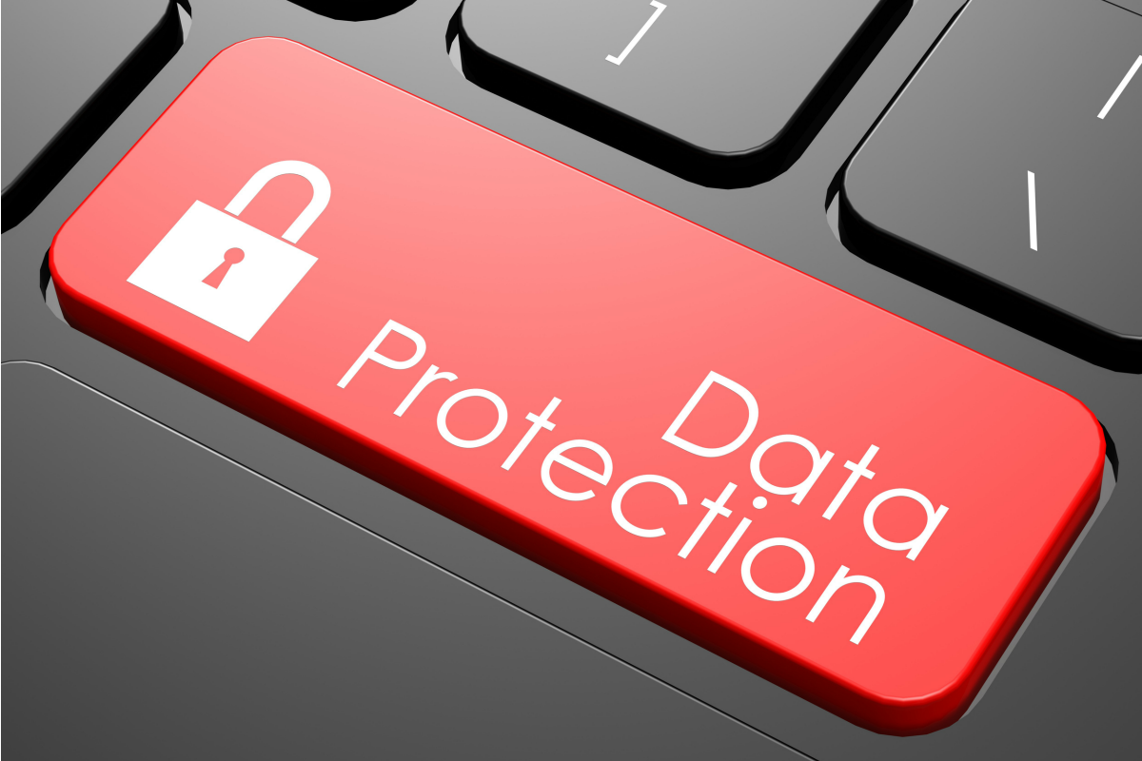
عامل بياناتك كشيء ثمين
خطوات عملية لزيادة أمنك على شبكة الإنترنت.

Slide 11
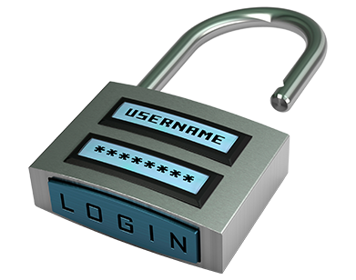

أقفال الشاشة: إن كلمات المرور، أو الأنماط، أو البصمات، أو هوية الوجه التي تستخدمها للدخول إلى جهازك، بعض من أفضل الدفاعات التي تستخدمها ضد من يريد الدخول إلى جهازك. إلا أن هناك كثيرًا من الأنواع المتوافرة وقد يكون من الصعب معرفة أي منها يناسبك.
إن وجود أي قفل على جوالك أو التابلت أو الكمبيوتر يعطيك حماية أفضل من عدم وجود قفل على الإطلاق

Slide 12


إن إنشاء كلمات مرور قوية أمر سهل. كل ما عليك فعله هو اتّباع بعض المبادئ الأساسية.
لا تُنسى - إنشاء كلمة مرور يمكنك تذكرها
سر - لا تشاركي كلمة السر مع آي شخص أو كتابتها على ورق
فريدة - لا تستخدم نفس كلمة المرور لحسابات متعددة
طويلة - ما لا يقل عن 14 - 20 حرفًا
معقدة - الأرقام والأحرف الكبيرة والصغيرة وعلامات الترقيم والأحرف الخاصة
عشوائية - تجنبي الأنماط الشائعة وكلمات المعروفة
غير شخصية - تجنبي استخدام المعلومات الشخصية

Slide 13
مثال
جملة طويلة
مع مراعاة الاحرف الكبيرة و الصغيرة و العلامات المميزة
Ana.3aysh.we.msh.3aysh!

Slide 14
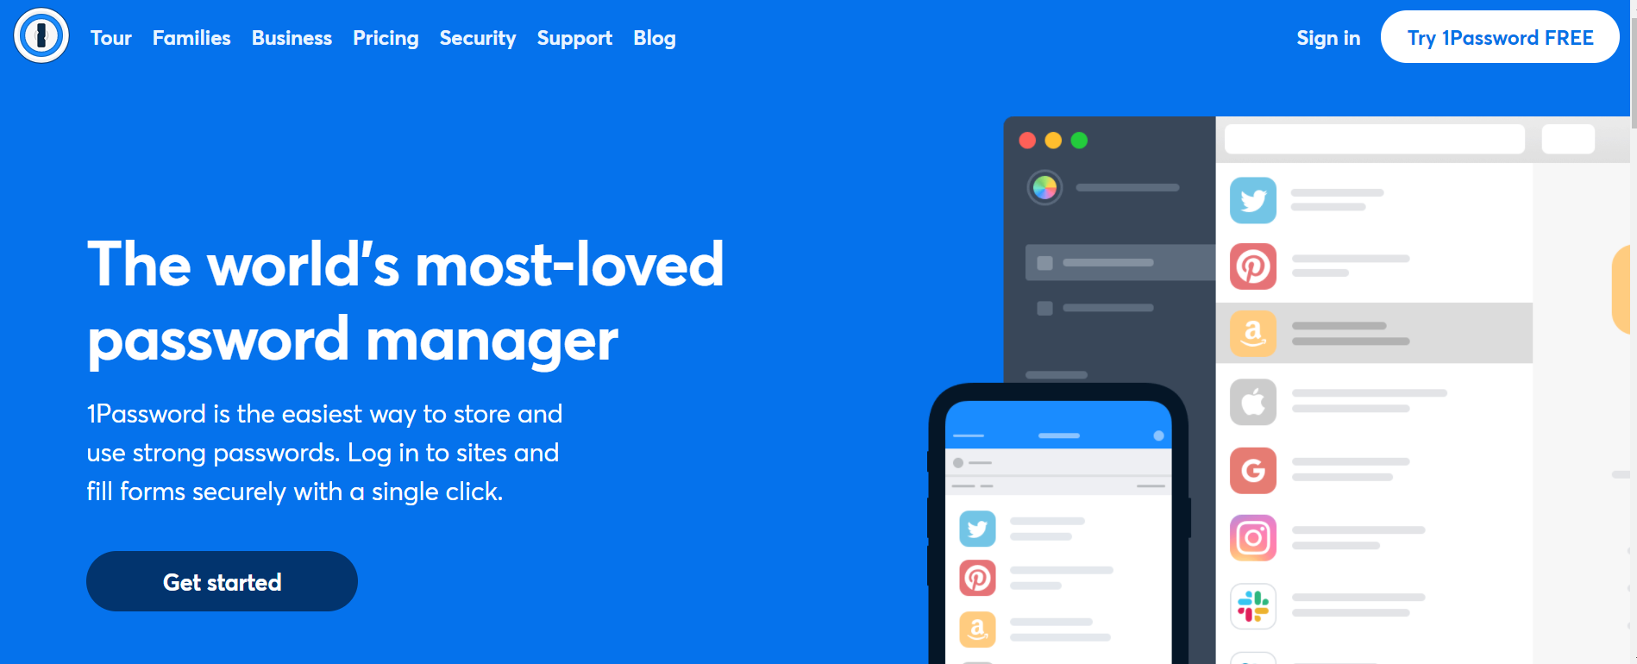
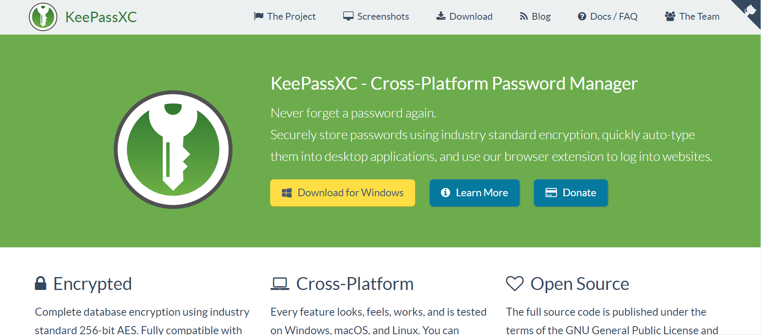
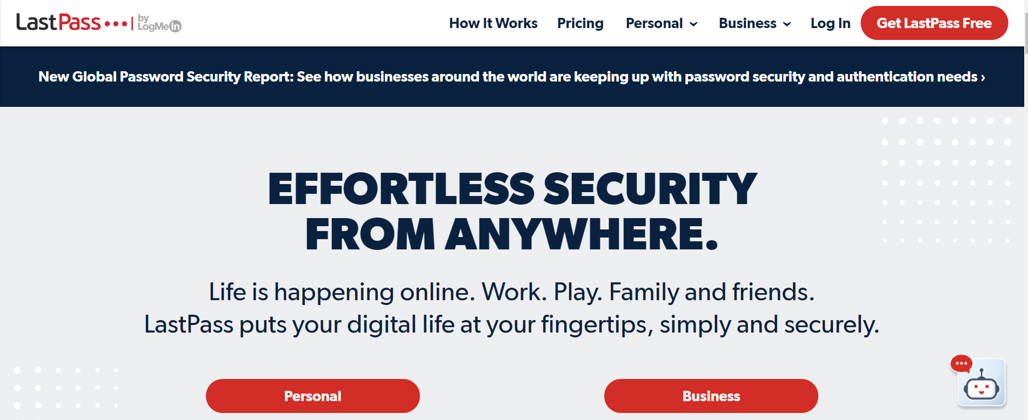
01
مدير كلمة مرور مخصص
02
03

Slide 15

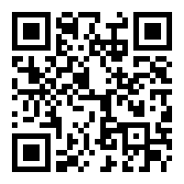

اختبر قوة كلمة المرور

Slide 16
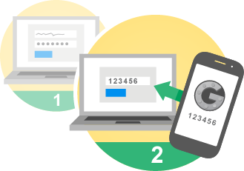
إن إنشاء تحقق ثنائي العامل 2 FA أو تحقق متعدد العوامل MFAيعني أنه حتى إذا حصل أحد على كلمة المرور الخاصة بك، فلن يتوافر لديه على الأرجح العامل الإضافي الذي يحتاج إليه للدخول.
عندما تنشئ مرحلة تالية من التحقق، فسيترتب عليك اختيار طريقة ثانية للتحقق من هويتك. ، حاول تجنب استخدام الرسائل النصية المرسلة إلى رقم جوالك هاتفك كعامل ثانِ، لأنك قد تفقد جوالك ،لذلك استخدام البريد الإلكتروني هو خيار أكثر موثوقية.

Slide 17

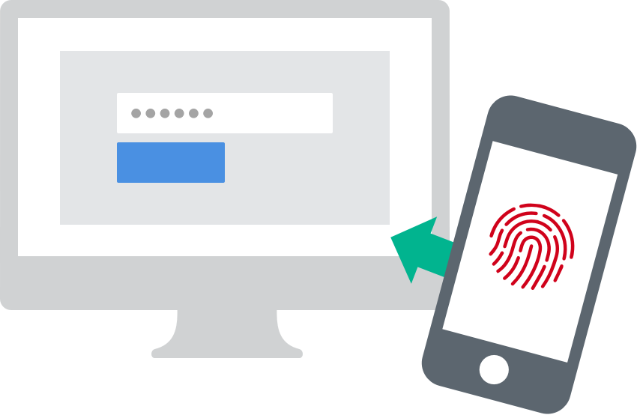
المصادقة الثنائية هي عبارة عن طبقة أمان إضافية لحسابك، حيث أن الأساسية هي كلمة المرور والإضافية تكون عبارة عن كود يصل إلى هاتفك ولذلك سوف تحتاج خطوة إضافية للدخول إلى الجدول الزمني الخاص بالشبكة الإجتماعية، حيث أن وجه الإستفادة منها أنها سوف تمنع أي شخص من الدخول إلى حسابك حتى لو عرف كلمة المرور بشكل خاص لأن هذا الكود يصل إلى رقم هاتفك من خلال رسالة نصية ولكي يدخل إلى حسابك يجب أن يكون هاتفك بين يديه، ولذلك هذه الميزة مهمة جداً.

Slide 18
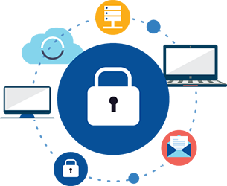
عندما تؤمِّن حساباتك، وتقوِّي كلمات المرور، وتنظّف بياناتك، فإنك لست المستفيد الأوحد من ذلك، فكل شخص أنت على اتصال به يصبح في أمان أكبر بفضل جهودك.

